Slide 1
Государственное бюджетное дошкольное образовательное учреждение
детский сад № 39 комбинированного вида Колпинского района г. Санкт-Петербурга.
Учебно – методическое пособие
по цветоведению
и основам рисунка
для детей старшего дошкольного
возраста
Выполнила Пичугина И.О.

Slide 2
Для того чтобы научиться рисовать,
нужно очень много знать и уметь. Знать
о том, какие бывают цвета и как их использовать. Уметь в рисунке правильно рисовать пропорции и перспективу. Уметь передавать фактуру, светотень и форму предмета.

Slide 3
Основные цвета

Slide 4
Смешанные или составные цвета
+
=
+
=
+
=

Slide 5
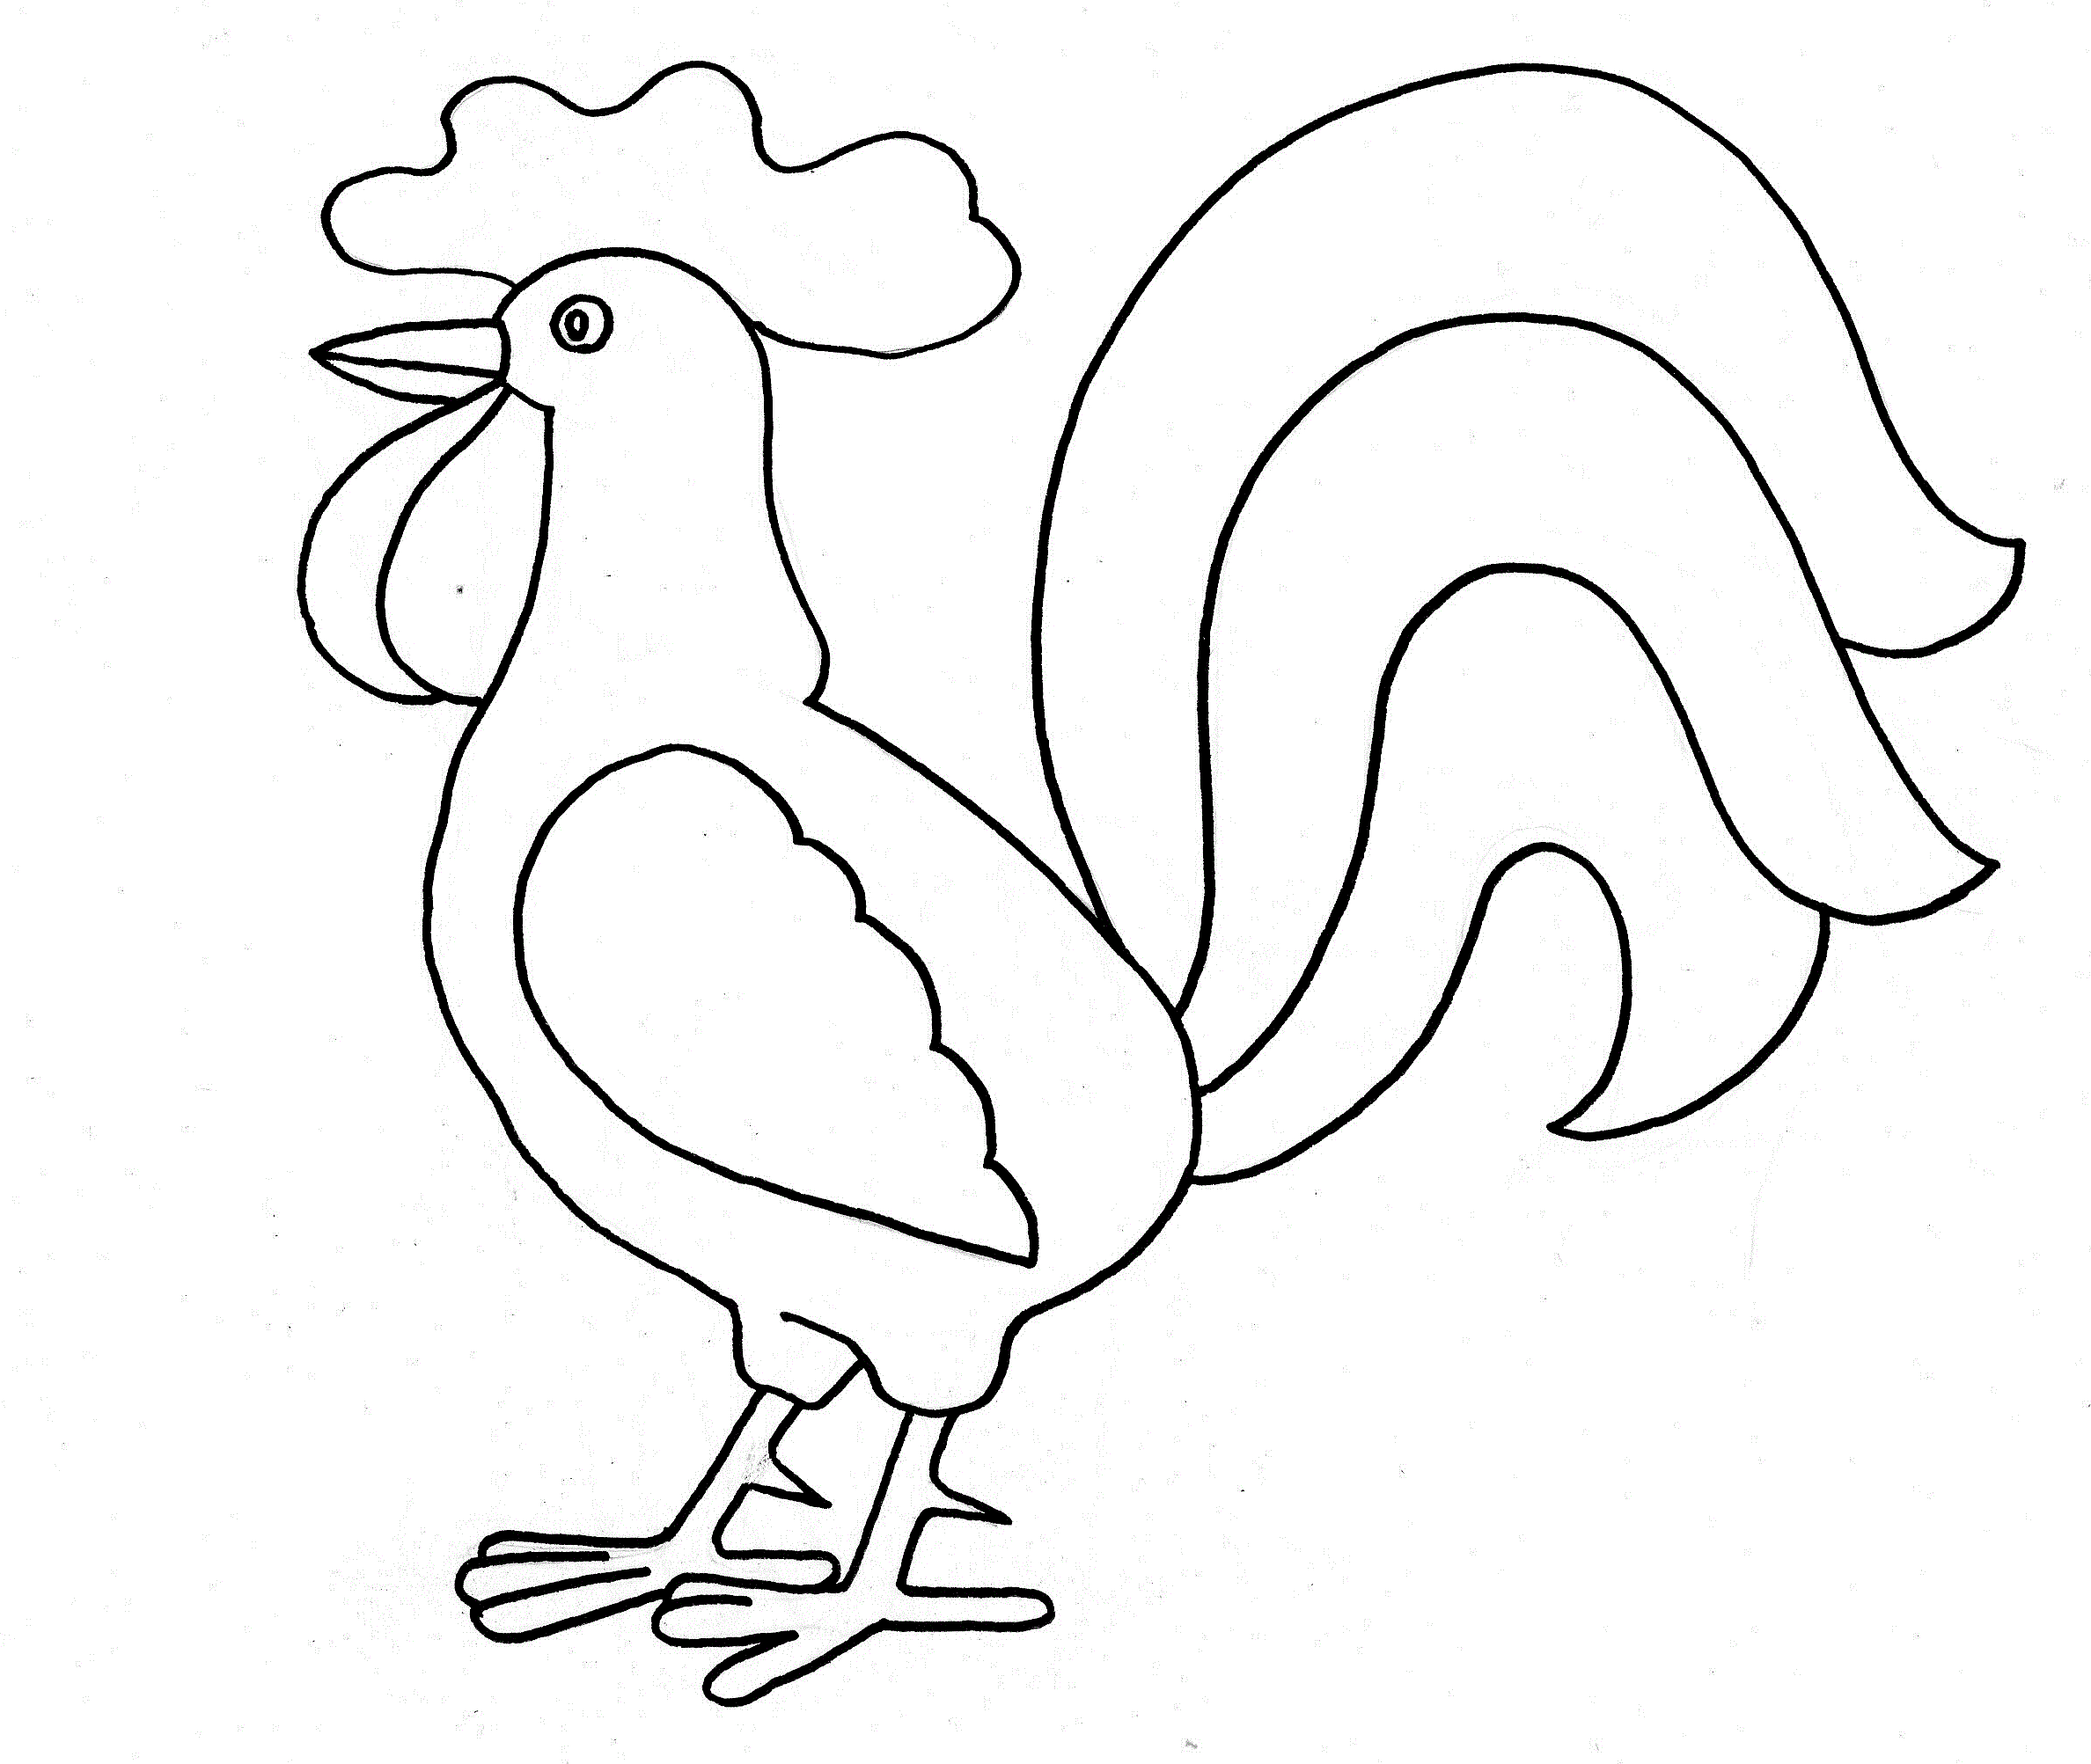
Раскрась петушка составными цветами

Slide 6
Холодные цвета
Синий цвет и все его оттенки
Фиолетовый цвет и все его оттенки
Бирюзовый цвет и все его оттенки

Slide 7
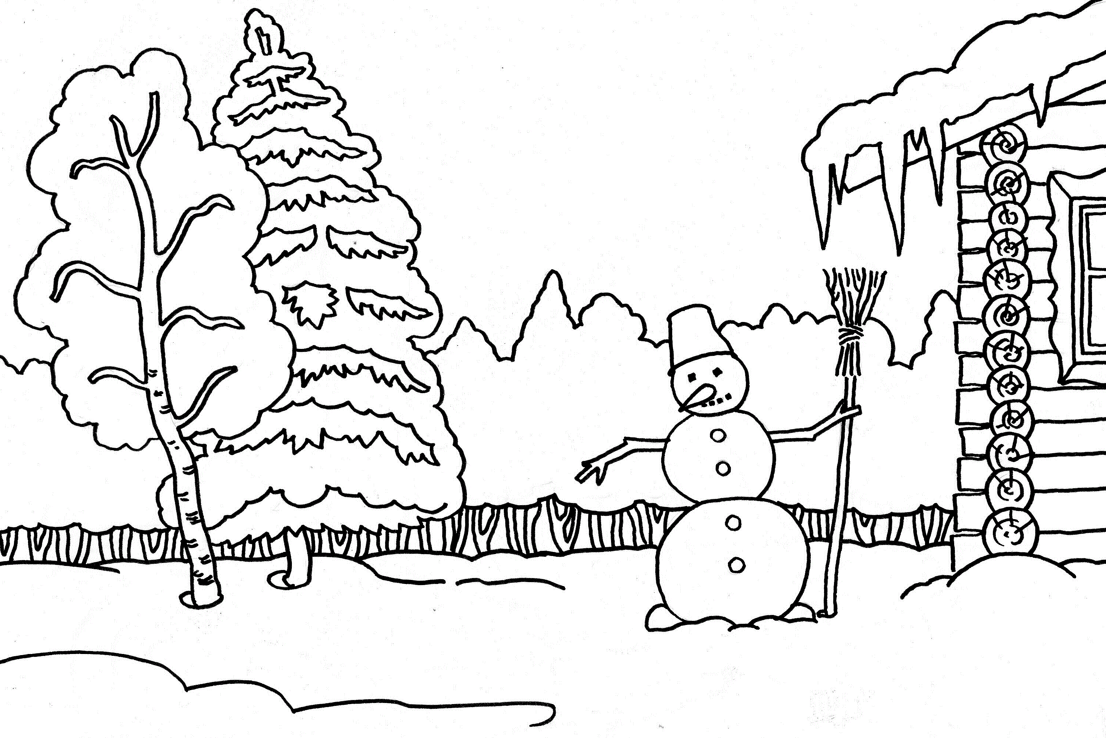
Раскрась картину холодными цветами

Slide 8
Теплые цвета
Красный и все его оттенки
Оранжевый и все его оттенки
Желтый и все его оттенки
Коричневей и песочный

Slide 9
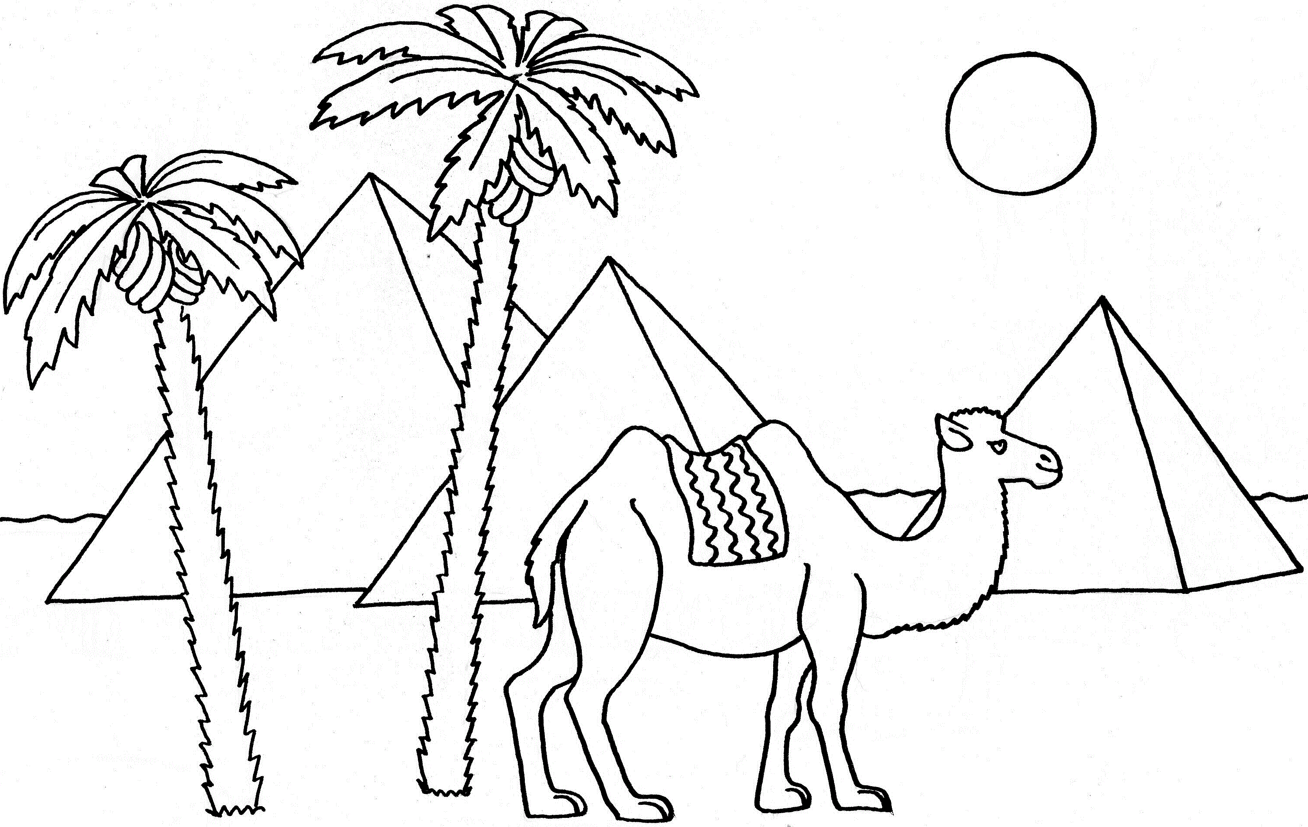
Раскрась картину теплыми цветами

Slide 10
Контрастные цвета
Три пары

Slide 11
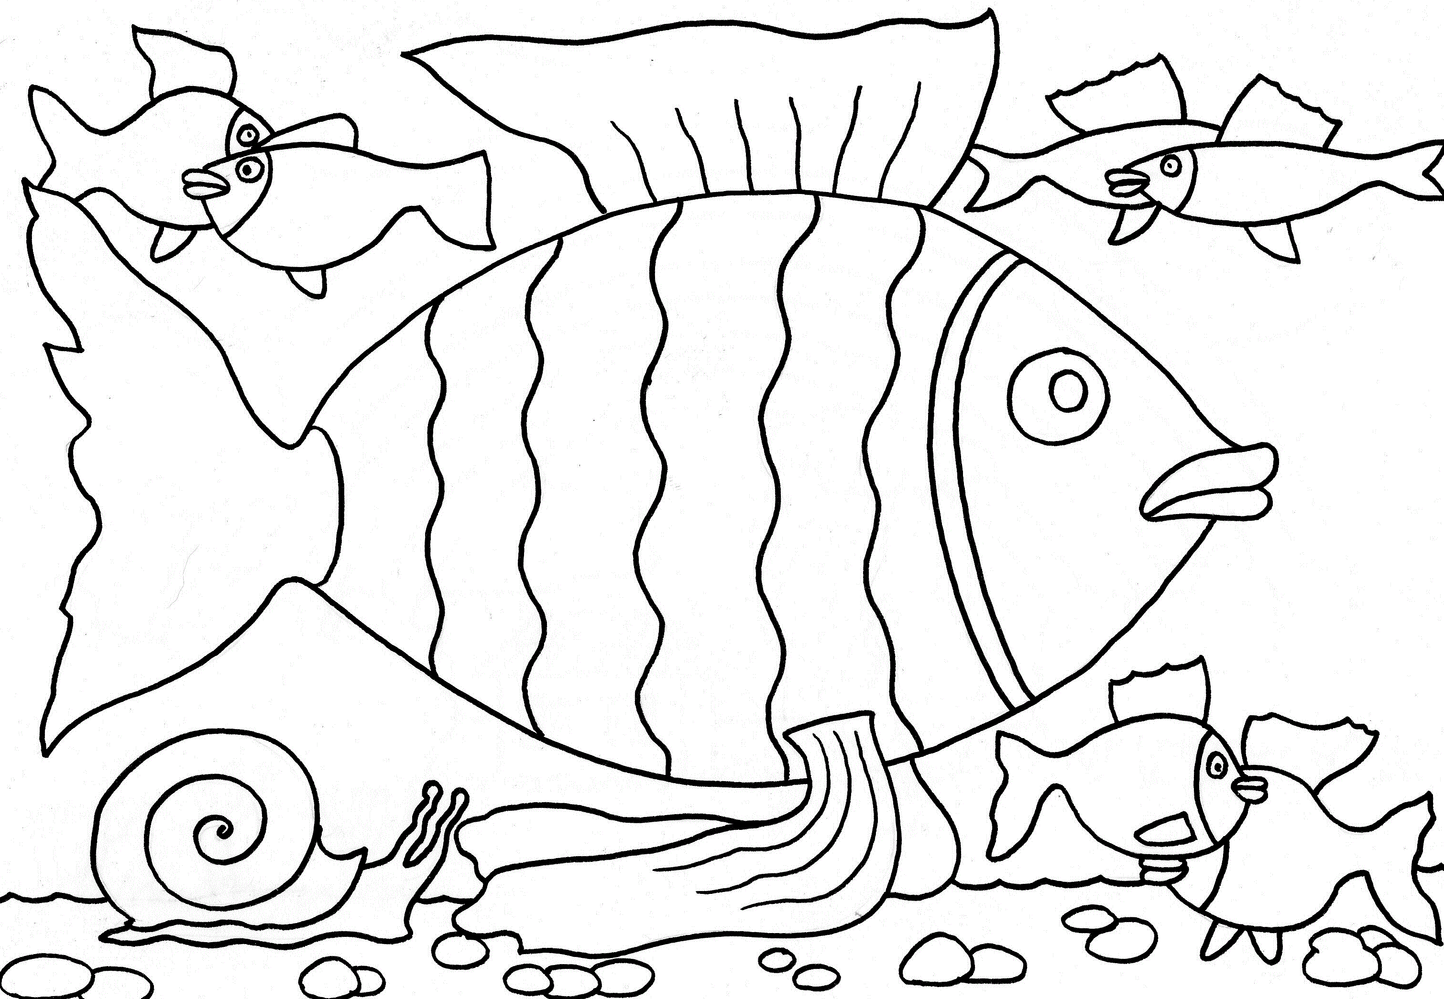
Раскрась картину контрастными цветами

Slide 12
О.
С.
С.
Контрастные пары
О.
О.
С.
О. - основной цвет С. - Составной цвет

Slide 13
Как однажды Жак звонарь
городской сломал фонарь.
Каждый охотник желает
знать, где сидит фазан.

Slide 14
Ахроматические цвета
Белый цвет
Черный цвет
Серый цвет и все его оттенки

Slide 15
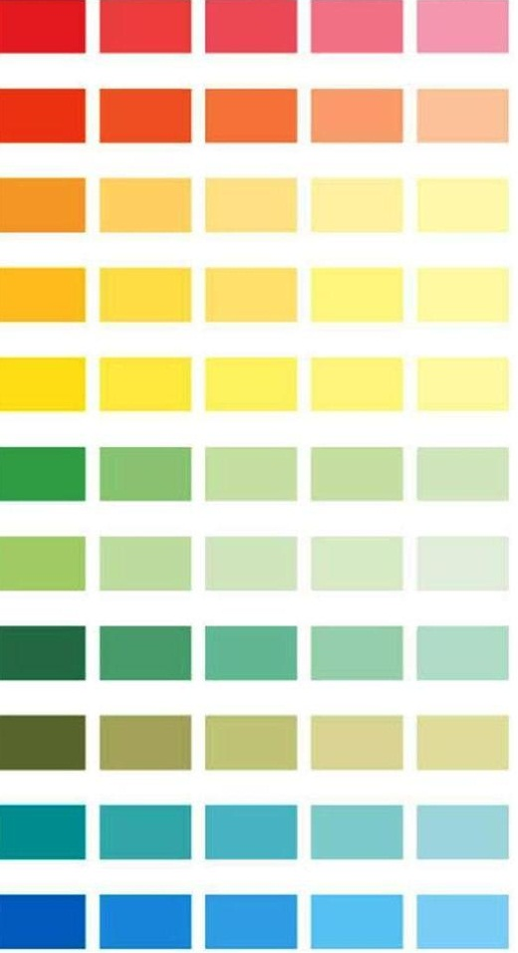
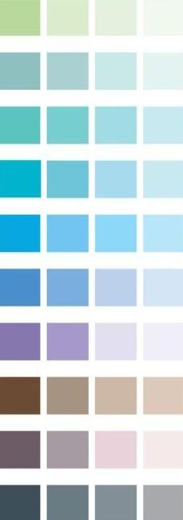
Цветовые гаммы

Slide 16
Перспектива и пропорции.
Перспектива это рисование пространства в рисунке.
Пропорция являются главным средством передачи
перспективы - уменьшение элементов в глубину картины
создает ощущение пространства.
Линейная перспектива.
Уменьшение предметов к точке схода на горизонтальной линии.

Slide 17
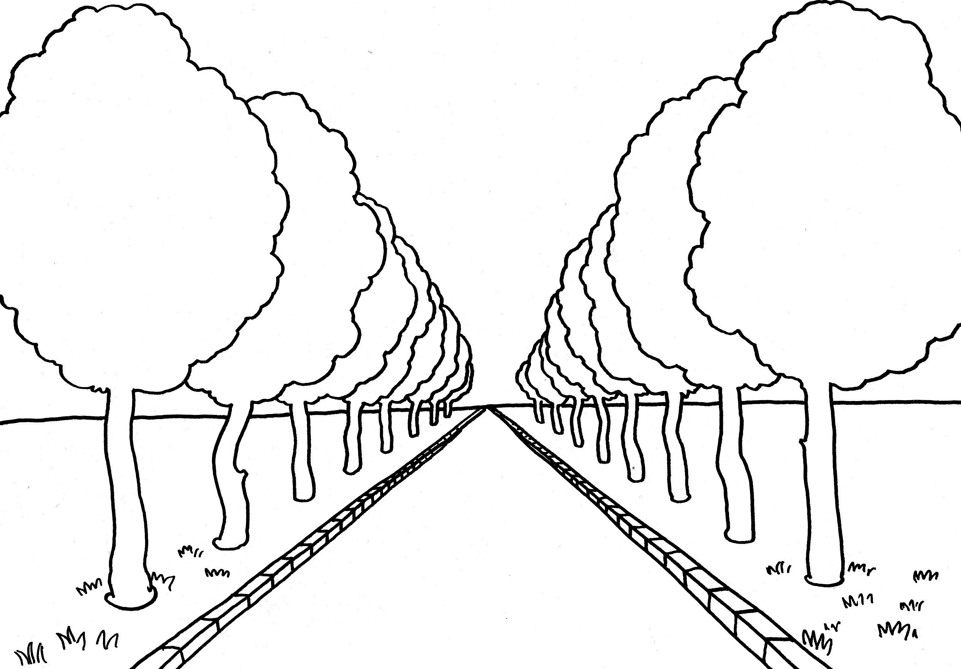
Раскрась картину. Сравни дерево на переднем плане с последним деревом на
дальнем плане. Расскажи чем они отличаются и чем похожи. Найди точку схода и линию горизонта.

Slide 18
Воздушная перспектива.
Предметы на переднем плане изображаются
более четко и ярко. На дальних планах
очертания сглаживаются и цвета
теряют свою яркость, приобретая
синеватые оттенки.

Slide 19
Фактура и текстура.
Фактура - это обобщенное изображение
поверхности его гладкость, шершавость,
рельефность. Используется в основном
в живописи.
Текстура - видимый рисунок поверхности
(текстура древесины, ткани, мрамора).
Текстура используется в графике.

Slide 20
Форма в рисунке.
Предмет в своей основе имеет сумму
геометрических форм.
Необходимо уметь увидеть конструкцию
предмета, чтобы затем построить его форму
в виде упрощенных геометрических форм.

Slide 21
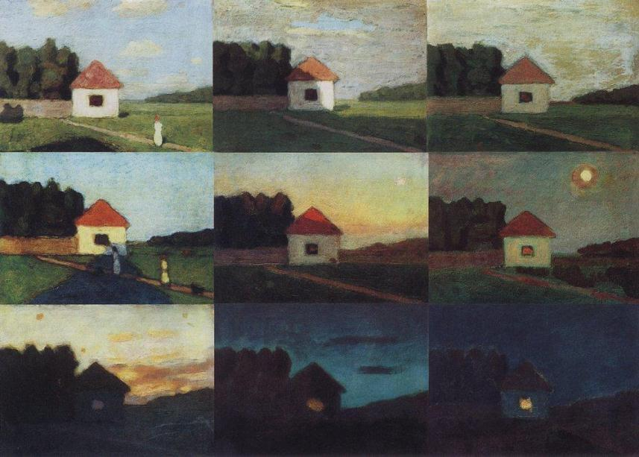
Свет и тень.

